Slide 1






ALGORITMOS Y PROGRAMACIÓN
Fundamentos
Acreditaciones:

Slide 2
Definición de algoritmo
Un algoritmo es una secuencia de pasos que deben ejecutarse en cierto orden.
Representan la manera de llevar a cabo una tarea, una función o un procedimiento.
Un algoritmo implica un conjunto de acciones a llevar a cabo, las decisiones referentes a cuándo ejecutarlas, y la secuencia de dichas acciones y decisiones. (Ayala. G,2020)
Características de los algoritmos
Los algoritmos tienen cinco características:
1. Son finitos: finaliza después de un número finito de pasos.
2. Tienen un proceso definido: Cada paso debe ser definido con precisión y sin ambigüedades.
3. Consideran Datos de entrada: Normalmente un algoritmo tiene datos de entrada que son suministro para el proceso.
4. Proporcionan datos de salida: Es el resultado del procesamiento de los datos.
5. Son Efectivos: El algoritmo debe hacer exclusivamente aquello para lo que está siendo diseñado

Slide 3

Ejemplo – Algoritmo Huevos con vegetales
Proceso:
Lavar bien todos los vegetales de la lista.
Picar los vegetales en trozos pequeños.
Romper los huevos y colocarlos en un recipiente.
Agregar sal y pimienta a los huevos y batirlos.
Calentar un sartén a fuego medio y añadir el aceite.
Si hay cebolla, agregarla primero al sartén y sofreír por 1-2 minutos.
  Sino, agregar pimentón picado y sofreír por 1 minuto.
Agregar el tomate al sartén y saltear por 2-3 minutos.
Verter los huevos batidos en el sartén.
Revolver constantemente hasta que los huevos estén cocidos.
Retirar del fuego y servir caliente.
Salida:
Un plato de huevos revueltos con vegetales, listo para comer.
Entradas:
3 huevos
cebolla o pimentón
Tomate
1 cucharada de aceite
sal al gusto
pimienta al gusto

Slide 4
PENSAMIENTO ESTRUCTURADO
El pensamiento lógico y estructurado es la habilidad fundamental para resolver problemas de forma metódica y eficaz, siendo la piedra angular de la programación y el análisis.
El pensamiento estructurado permite descomponer un problema complejo en partes organizadas y manejables.
El pensamiento lógico conecta esas partes de forma coherente y causal. Juntas, estas habilidades convierten una idea abstracta en un algoritmo preciso y ejecutable por una computadora.

Slide 5

Análisis del problema
¡No puedes construir una casa sin los planos!
El Análisis del Problema es el proceso de estudiar y entender a fondo un problema antes de escribir una sola línea de código. Su objetivo es definir claramente qué se debe hacer, no cómo hacerlo. Es la fase de "qué", no de "cómo".
1. Importancia:
Evita errores costosos: Un error detectado en el análisis cuesta mucho menos que uno detectado después de que el programa está hecho.
Garantiza la satisfacción: Asegura que la solución final cumpla con las expectativas reales.
Define los límites: Clarifica el alcance del problema, evitando que el programador haga más (o menos) de lo que se pide

Slide 6

2. El Objetivo del Análisis: El Modelo E-P-S
El resultado principal del análisis del problema es la identificación clara de tres componentes clave, conocidos como el modelo E-P-S (Entrada - Proceso - Salida).
Entradas (Input): ¿Qué datos necesito para resolver el problema? Son los insumos, la materia prima de nuestro algoritmo.
Proceso (Process): ¿Qué operaciones, cálculos o transformaciones debo aplicar a los datos de entrada para obtener la salida deseada? Aquí se definen las reglas o las fórmulas a usar.
Salidas (Output): ¿Cuál es el resultado esperado? ¿Qué información debo mostrar al usuario al final?
3. Metodología: Las Preguntas Clave para Analizar un Problema
A. Para Comprender el Problema General:
¿Qué se me pide hacer exactamente? (Repetirlo con mis propias palabras).
¿Cuál es el objetivo principal? ¿Qué resultado final se espera de la solución?

Slide 7

B. Para Identificar las Entradas:
¿Con qué información cuento para empezar?
¿Qué datos son variables y necesito solicitarlos al usuario?
C. Para Identificar las Salidas:
¿Qué información debo mostrar como resultado?
¿El resultado es un número, un mensaje, una tabla, etc.?
D. Para Identificar el Proceso y las Reglas:
¿Existen fórmulas matemáticas que deba aplicar?
¿Hay condiciones o reglas que cambien el resultado? (Ej: "Si es mayor de edad...", "Si la nota es mayor a 60...").
¿Existen restricciones o limitaciones? (Ej: "El número debe ser positivo", "La contraseña debe tener 8 caracteres").

Slide 8
Ejemplo 1
Enunciado del Problema: "Se necesita un programa que calcule el promedio de tres calificaciones de un estudiante y determine si aprobó o reprobó el curso. El promedio para aprobar es de 60.“
Desarrollo del Análisis (Aplicando las preguntas):
¿Qué se me pide hacer?
  Calcular un promedio de 3 notas y luego decir si el estudiante aprobó o no.
¿Cuáles son las Entradas?
  Necesito las tres calificaciones.
  Les llamaré: calificacion1, calificacion2, calificacion3.
  Son números reales (pueden tener decimales, ej: 45,2).
¿Cuáles son las Salidas?
  Debo mostrar el promedio calculado. Le llamaré promedio.
  Debo mostrar un mensaje con el estado final. Le llamaré estado ("Aprobado" o "Reprobado").

Slide 9
4.¿Cuál es el Proceso y las Reglas?
  Fórmula: promedio = (calificacion1 + calificacion2 + calificacion3) / 3.
Regla/Condición: SI promedio >= 60 ENTONCES el estado es "Aprobado", DE_LO_CONTRARIO el estado es "Reprobado".
Restricción (implícita): Las calificaciones probablemente deben estar entre 0.0 y 100.

Slide 10
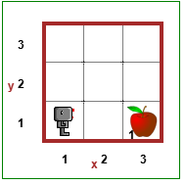
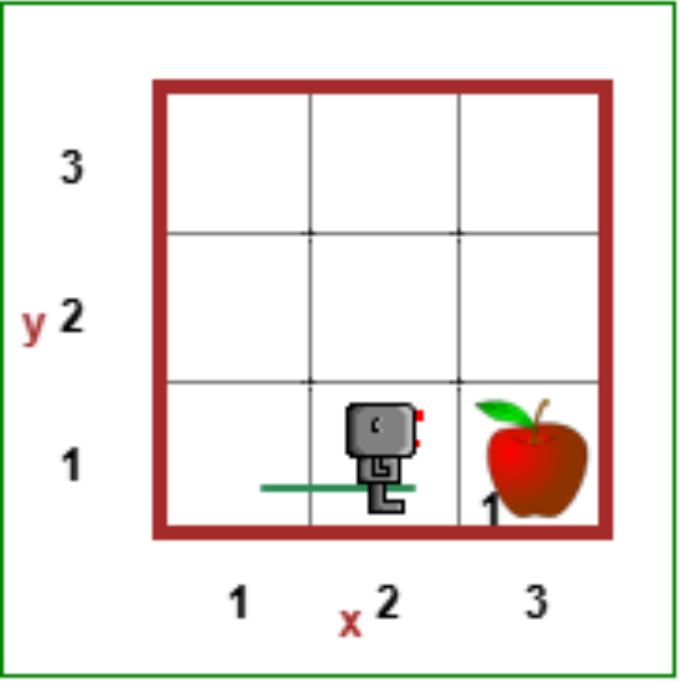
Ejemplo 2
Se solicita que el robot recoja una manzana ubicada justo dos casillas al frente de su posición inicial.
El robot se mueve una casilla a la vez.
Entradas:
La posición inicial del robot ( (1, 1) mirando al este).
Hay una manzana justo a dos celdas enfrente (en (3, 1)).
El entorno del mundo (paredes, objetos, posiciones disponibles).
Proceso:
Avanzar una casilla hacia adelante.

Slide 11
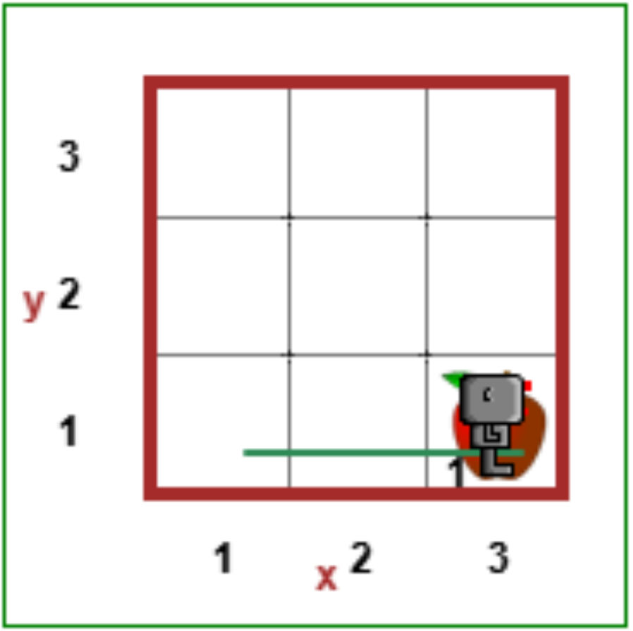
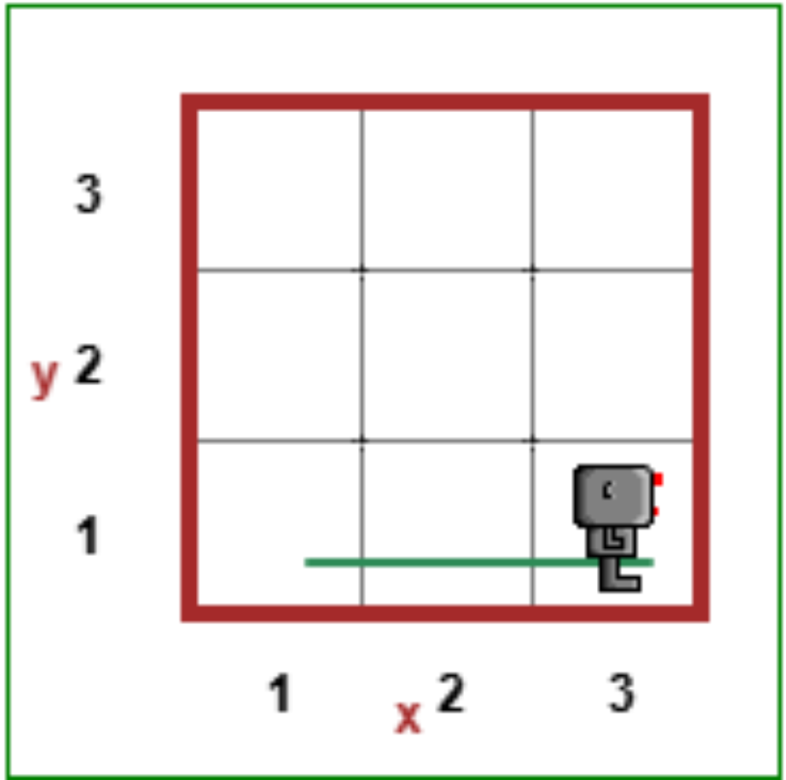
2. Avanzar una casilla hacia adelante
3.Recoger la manzana
Salida:
El robot se encuentra en la celda (3, 1).
La manzana ha sido recogida.
La celda (3, 1) ya no contiene una manzana.

Slide 12
¿Qué es el Pseudocódigo y para qué sirve?
Características Principales
No es un lenguaje de programación real: No se puede compilar ni ejecutar.
Fácil de leer y escribir: Usa palabras del lenguaje común.
Independiente del lenguaje de programación: Un algoritmo en pseudocódigo se puede traducir luego a cualquier lenguaje (Java, Python, C++, etc.).
Se enfoca 100% en la lógica: Permite resolver los problemas de flujo y de lógica antes de la fase de codificación.
El Pseudocódigo (falso código) es una forma de describir los pasos de un algoritmo utilizando un lenguaje natural, pero con una estructura y unas palabras clave que se asemejan a un lenguaje de programación.
Propósitos principales:
Diseñar y planificar: Es un borrador que permite al programador centrarse en la lógica del algoritmo sin preocuparse por la sintaxis estricta de un lenguaje real (puntos y comas, paréntesis, etc.).
Comunicar ideas: Es una herramienta universal. Un programador de Python y uno de Java pueden entender el mismo pseudocódigo porque describe la lógica, no la implementación.
Puente entre el análisis y la codificación: Traduce el modelo E-P-S (Entrada-Proceso-Salida) a una secuencia de pasos lógicos y detallados.

Slide 13
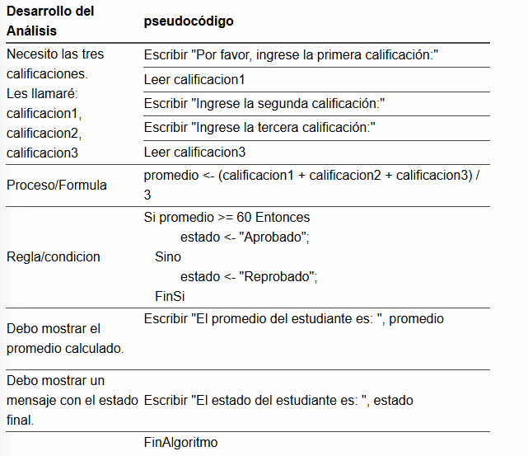
Ejemplo
"Se necesita un programa que calcule el promedio de tres calificaciones de un estudiante y determine si aprobó o reprobó el curso. El promedio para aprobar es de 60"

Slide 14
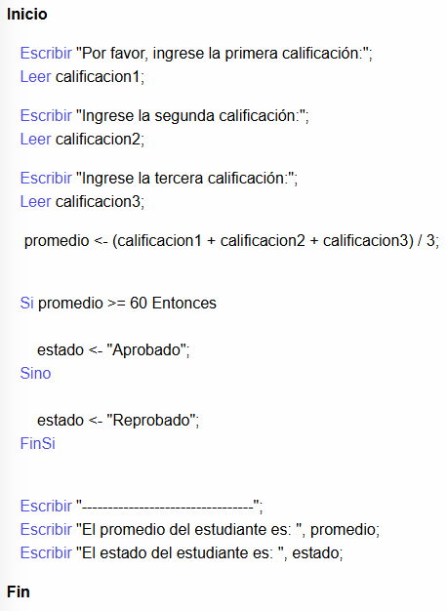
Ejemplo

Slide 15
Estructura Mientras que
Se usa cuando un procedimiento debe repetirse mientras la condición se cumpla.
La estructura:
Mientras se_cumpla_condición hacer:
proceso
Fin_Mientras
indica que el proceso solo dejará de realizarse mientras la condición se siga cumpliendo.
Ejemplo:
Inicio
contador<-0
Mientras contador<5 hacer:
Escribir contador
contador<- contador +1
Fin_Mientras
Fin

Slide 16
DIAGRAMA DE FLUJO
Un diagrama de flujo puede considerarse una alternativa al pseudocódigo para presentar una solución algorítmica previa a la programación en un lenguaje real.
Es una de las técnicas de representación más antigüa y a la vez más utilizada.
Muestra gráficamente los pasos o procesos a seguir para alcanzar la solución del problema mediante símbolos estandarizados unidos por flechas denominadas líneas de flujo.
Si el diagrama de flujo está completo y correcto, el paso a un lenguaje de programación es relativamente simple y directo. (Vega, 2006)

Slide 17
Inicio / fin
Escritura
Lectura de datos
condicional
Proceso

Slide 18
Promedio>60
Estado=“Aprobado”
si
no
Estado=“No Aprobado”

Slide 19

www.universidadean.edu.co
Universidad Ean: SNIES 2812 Personería Jurídica Res. 2898 del Minjusticia - 16/05/69 - Vigilada Mineducación.
Ean Legacy: Carrera 11 No. 78-47 - Fundadores: Calle 79 # 11 - 45 - Av. Chile: Calle 71 # 9 - 84 Bogotá D.C., Cundinamarca, Colombia, Suramérica.
Línea gratuita nacional: +57-01-8000-931000
Centro de contacto en Bogotá: +(57-601) 593 6161 - +(57-601) 593 6464
E-mail: informacion@universidadean.edu.co
© 2024 Todos los derechos reservados - Universidad Ean

Slide 20
